Slide 1


Hình ảnh sau gợi con nhớ đến nhân vật nào?

Slide 2
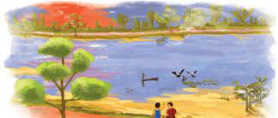
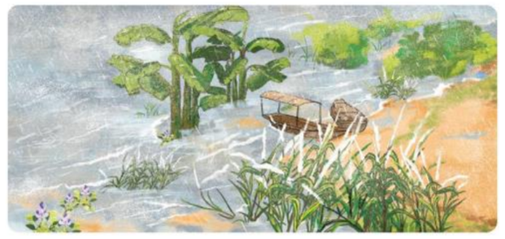
Mên, Mon
(Bầy chim chìa vôi)

Slide 3
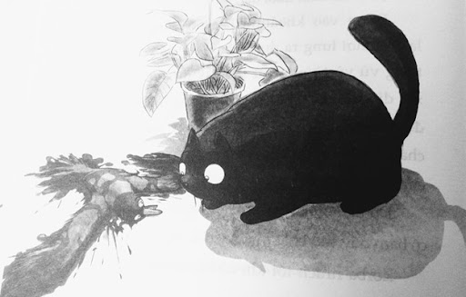

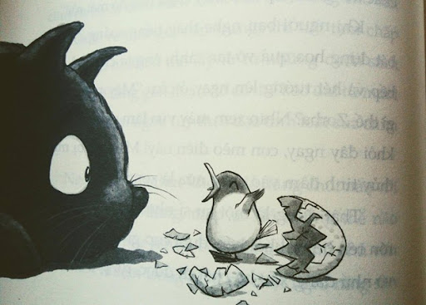

Slide 4

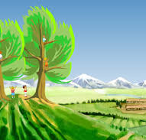

Slide 5

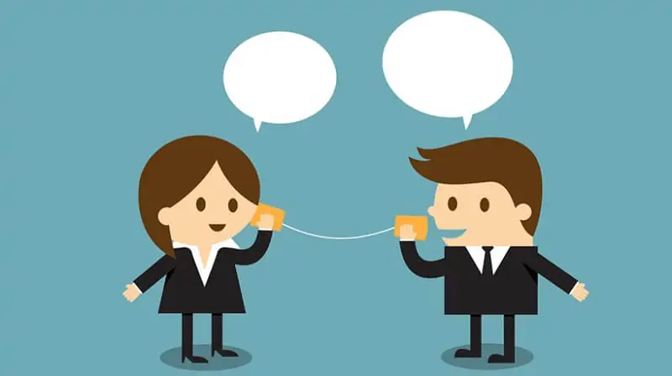
Nói và nghe
Trình bày suy nghĩ về một vấn đề đời sống (được gợi ra từ nhân vật văn học)

Slide 6


Các bước
khi trình bài một bài nói
Chuẩn bị bài nói
Trình bày bài nói
Sau khi nói

Slide 7
1. Chuẩn bị bài nói
Đề 1: Sự trân trọng lời hứa
Đề 2: Sức mạnh kì diệu của tình yêu thương
Đề 3: Tôn trọng sự khác biệt
Đề 4: Tình yêu thiên nhiên, trân trọng sự sống
Đề 5: Lòng can đảm
Đề 6: Lòng biết ơn

Slide 8
 | Tiêu chí | Đánh giá
 |  | Tốt (2 điểm) | Khá (1 điểm) | Chưa đạt (0 điểm)
Nội dung thuyết trình | 1. Giới thiệu được vấn đề
 | 2. Nêu được suy nghĩ, quan điểm
 | 3. Có lời chào, lời kết
 | 4. Nội dung sâu sắc, ý nghĩa
 | 5. Liên hệ với bản thân
Tác phong | 6. Giọng nói to, truyền cảm, có điều chỉnh âm lượng, tốc độ
 | 7. Thái độ tự tin, biểu cảm
 | 8. Sử dụng ngôn ngữ hình thể
9. Sử dụng phương tiện hỗ trợ, đảm bảo thời gian (powerpoint, video, tranh ảnh...)
10. Trả lời được câu hỏi khán giả đặt ra
Tổng (tối đa 20 điểm)

Slide 9
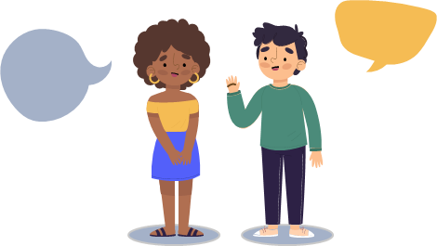
Luyện nói cá nhân
Luyện nói với mọi người

Slide 10
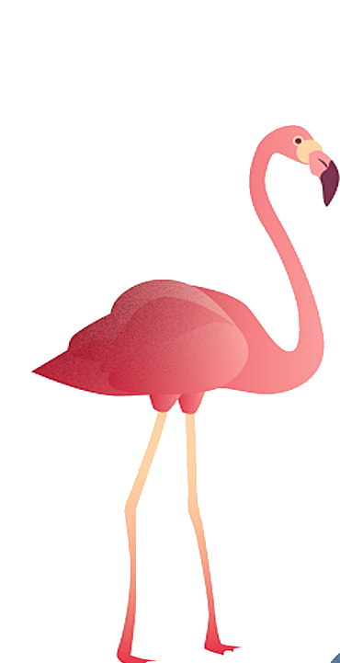
Trình bày bài nói
GV gọi một số HS lên bảng trình bày bài nói của mình (Có thể sử dụng phương tiện hỗ trợ PP, Video...). Các HS khác đánh giá và nhận xét vào phiếu.
Nộp lại phiếu đánh giá cho GV
2 HS/ nhóm, các bạn lần lượt trình bày bài nói đánh giá và nhận xét vào phiếu.
Phiếu đánh giá và nhận xét nộp lại cho GV

Slide 11
Sau khi nói

Slide 12
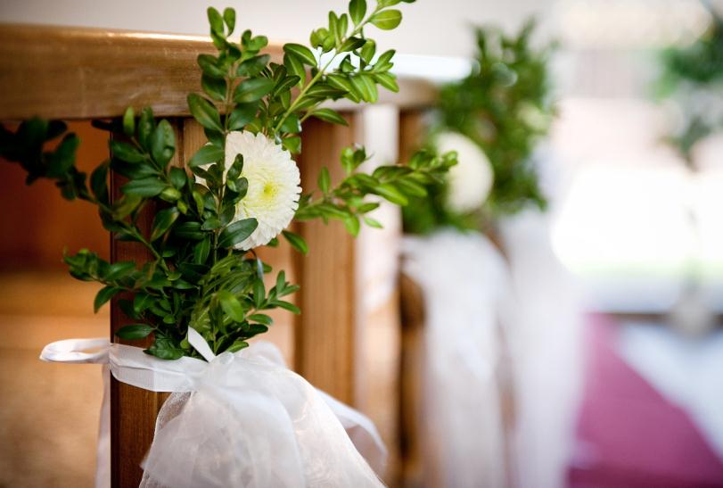
Tổng kết,
đánh giá

